Slide 1
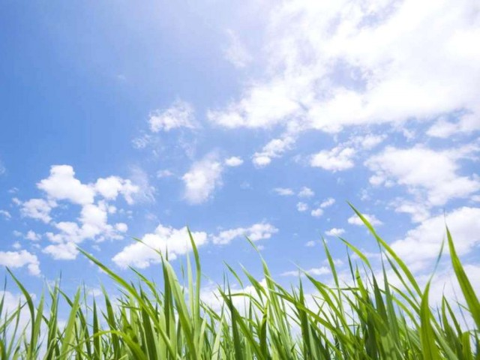
РАСТИТЕЛЬНЫЙ
И
ЖИВОТНЫЙ МИР РОССИИ

Slide 2
ЗАДАЧИ:
Познакомиться с представителями
животного и растительного мира РФ;
Продолжить работу с
тематическими картами.

Slide 3
БИОМАССА ЗЕМЛИ
Растения
98%
Животные
2%

Slide 4
Какие причины
повлияли на
размещение растительности
в России?

Slide 5
Климат
Причины, влияющие на размещение растительности:
Рельеф
Деятель-ность человека
Четвертич-ное оледенение

Slide 6
ПЗ (природная зона) – взаимосвязанное
и взаимообусловленное сочетание
компонентов природы на определенной
территории.
Особенности ПЗ:
1. Характерный внешний вид;
2. Единство компонентов природы;
3. Не имеет четких границ.

Slide 7
ПЗ РОССИИ:
Арктические пустыни
Тундра
Лесотундра
Тайга
Смешанные леса
Муссонные леса Дальнего Востока
Лесостепи
Степи
Полупустыни и пустыни

Slide 8
Основные типы растительности и
животного мира России
На основании П.29 учебника заполните таблицу.
Название ПЗ | Представи-тели растений | Приспо-собления растений к условиям ПЗ | Представи-тели животных | Приспо-собления растений к условиям ПЗ

Slide 9
ДОМАШНЕЕ ЗАДАНИЕ
П. 29, таблицу, вопросы устно

